Slide 1

计算机安全与保密技术
2021
开启网安新思维
FireWall
王波19122557 刘靖191220406
2022年1月7日
Notes:
1

Slide 2
Task 1:设置一个简单的防火墙
Task1A：设置一个简单的内核模块
Task1B：使用Netfilter实现一个简单的防火墙
Task2：尝试无状态防火墙规则
Task2A：保护路由器
Task2B：保护内部网络
Task3：连接跟踪和有状态防火墙
Task3A：尝试连接跟踪
Task3B：建立有状态防火墙
Task2C：保护内部服务器
Task5：负载平衡
Task4：限制网络流量
限流
轮转
概率

Slide 3
/01
Task 1:设置一个简单的防火墙

Slide 4
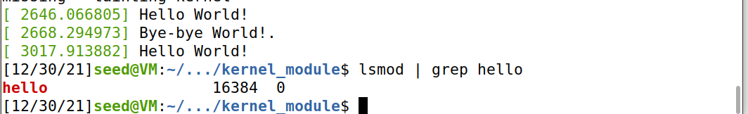
Task1A：设置一个简单的内核模块
Sudo insmod hello.ko Lsmod | grep hello Sudo rmmod hello dmesg

Slide 5
Task1B：使用Netfilter实现一个简单的防火墙
Linux 上最常用的防火墙工具是 iptables。iptables 与协议栈内有包过滤功能的 hook 交互来完成工作。这些内核 hook 构成了 netfilter 框架。
每个进入网络系统的包（接收或发送）在经过协议栈时都会触发这些 hook，程序可以通过注册 hook 函数的方式在一些关键路径上处理网络流量。iptables 相关的内核模块在这些 hook 点注册了处理函数，因此可以通过配置 iptables 规则来使得网络流量符合防火墙规则。
NF_IP_PRE_ROUTING: 接收到的包进入协议栈后立即触发此 hook，在进行任何路由判断 （将包发往哪里）之前
NF_IP_LOCAL_IN: 接收到的包经过路由判断，如果目的是本机，将触发此 hook
NF_IP_FORWARD: 接收到的包经过路由判断，如果目的是其他机器，将触发此 hook
NF_IP_LOCAL_OUT: 本机产生的准备发送的包，在进入协议栈后立即触发此 hook
NF_IP_POST_ROUTING: 本机产生的准备发送的包或者转发的包，在经过路由判断之后， 将触发此 hook
Notes:
netfilter 提供了 5 个 hook 点。包经过协议栈时会触发内核模块注册在这里的处理函数 。触发哪个 hook 取决于包的方向（是发送还是接收）、包的目的地址、以及包在上一个 hook 点是被丢弃还是拒绝等等。
下面几个 hook 是内核协议栈中已经定义好的：

Slide 6
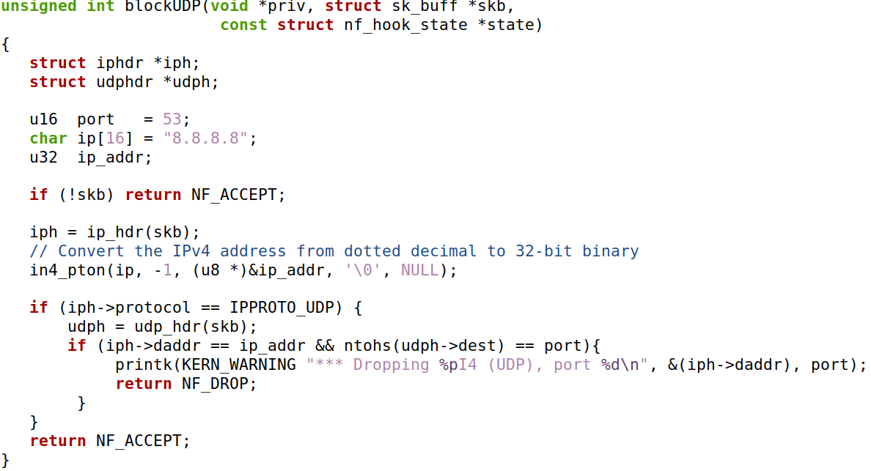
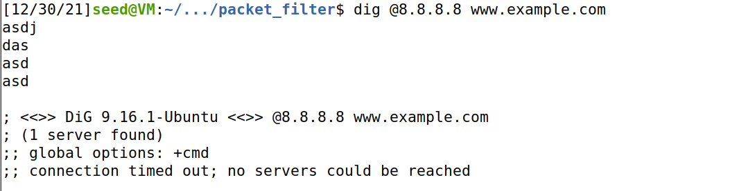
Task1B：使用Netfilter实现一个简单的防火墙
1. 使用以下命令生成UDP报文到谷歌的DNS服务器8.8.8.8。
dig @8.8.8.8 www.example.com
向8.8.8.8这个DNS服务器解析后面的域名
Notes:
Ip为8.8.8.8 端口为53
如果地址和端口相同的话，就把这个信息写到内核日志中（dmesg查看）
丢弃。
Skb是sockerbuffer，空包。

Slide 7
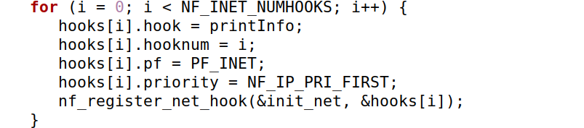
Task1B：使用Netfilter实现一个简单的防火墙
2.将printInfo函数挂接到所有的netfilter钩子上。

Slide 8
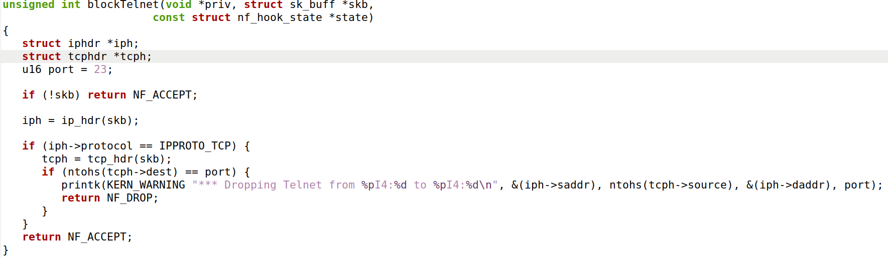
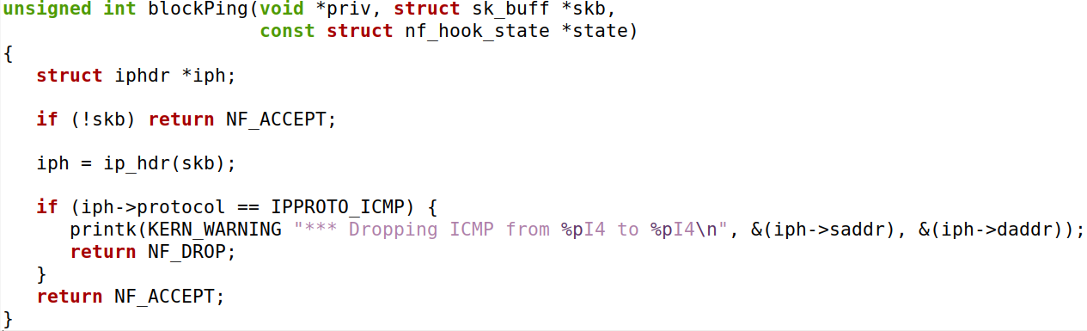
Task1B：使用Netfilter实现一个简单的防火墙
3.实现另外两个钩子来实现以下目的:(1)防止其他计算机ping虚拟机，(2)防止其他计算机telnet到虚拟机。请实现两个不同的钩子函数，但将它们注册到同一个netfilter钩子。您应该决定使用什么钩子。
Notes:
Ping ICMP

Slide 9
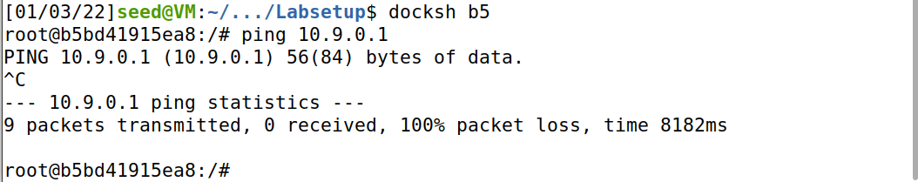
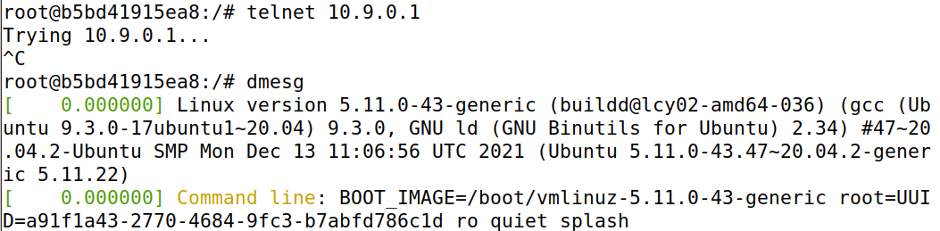
Task1B：使用Netfilter实现一个简单的防火墙
3.实现另外两个钩子来实现以下目的:(1)防止其他计算机ping虚拟机，(2)防止其他计算机telnet到虚拟机。请实现两个不同的钩子函数，但将它们注册到同一个netfilter钩子。您应该决定使用什么钩子。
Notes:
Ping ICMP

Slide 10
/02
Task2：尝试无状态防火墙规则

Slide 11
iptables的背景(四表五链）
Filter Table：ilter table 是最常用的 table 之一，用于判断是否允许一个包通过。 在防火墙领域，这通常称作“过滤”包（”filtering” packets）。这个 table 提供了防火墙 的一些常见功能。
NAT Table：nat table 用于实现网络地址转换规则。 当包进入协议栈的时候，这些规则决定是否以及如何修改包的源/目的地址，以改变包被 路由时的行为。nat table 通常用于将包路由到无法直接访问的网络。
Mangle Table：mangle （修正）table 用于修改包的 IP 头。 例如，可以修改包的 TTL，增加或减少包可以经过的跳数。 这个 table 还可以对包打只在内核内有效的“标记”（internal kernel “mark”），后 续的 table 或工具处理的时候可以用到这些标记。标记不会修改包本身，只是在包的内核 表示上做标记。
Raw Table：iptables 防火墙是有状态的：对每个包进行判断的时候是依赖已经判断过的包。 建立在 netfilter 之上的连接跟踪（connection tracking）特性使得 iptables 将包 看作已有的连接或会话的一部分，而不是一个由独立、不相关的包组成的流。连接跟踪逻 辑在包到达网络接口之后很快就应用了。 raw table 定义的功能非常有限，其唯一目的就是提供一个让包绕过连接跟踪的框架。

Slide 12
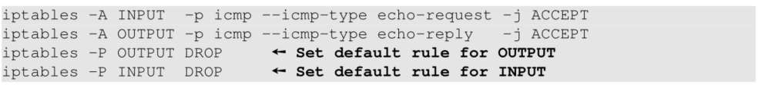
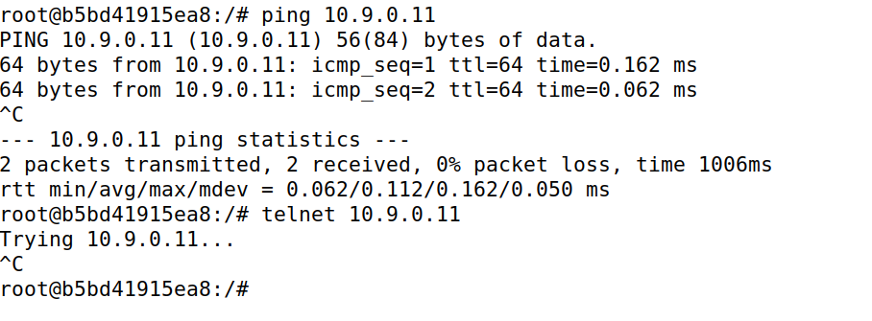
任务2A:保护路由器
(1) Can you ping the router? Yes(2) Can you telnet into the router? No

Slide 13
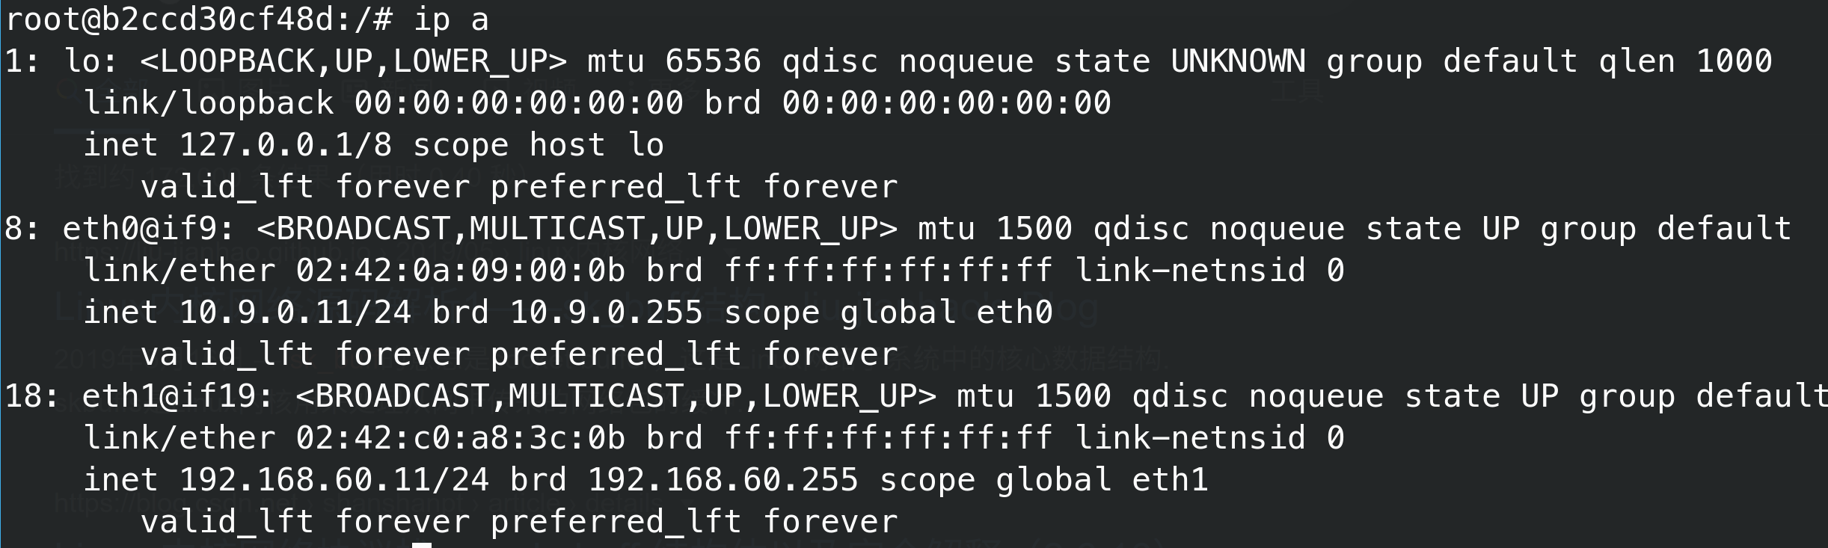
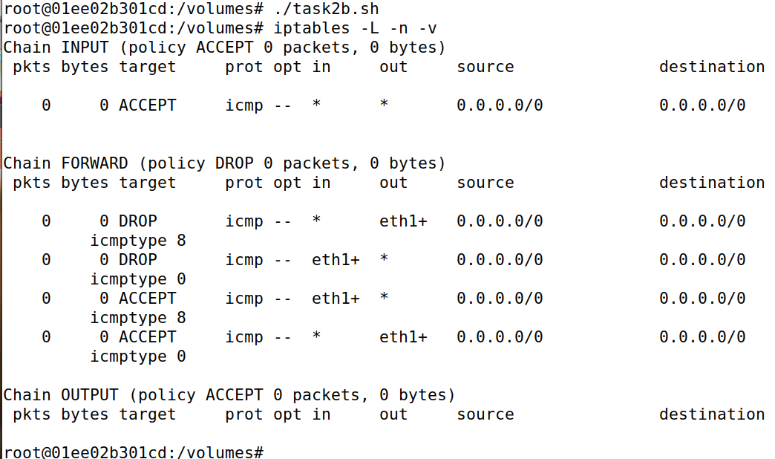
任务2B:保护内部网络
在本任务中，我们将在路由器上设置防火墙规则来保护内部网络192.168.60.0/24。为此，我们需要使用FORWARD链。
要实现路由器所连的两网的相互隔离，仅允许内部主机ping 外部主机，需要添加FORWARD规则，用 -i/-o 参数指定来去的设备名，需注意icmp request 和 reply 双向各自要 ACCEPT。
Notes:
内部网络对应：eth1

Slide 14
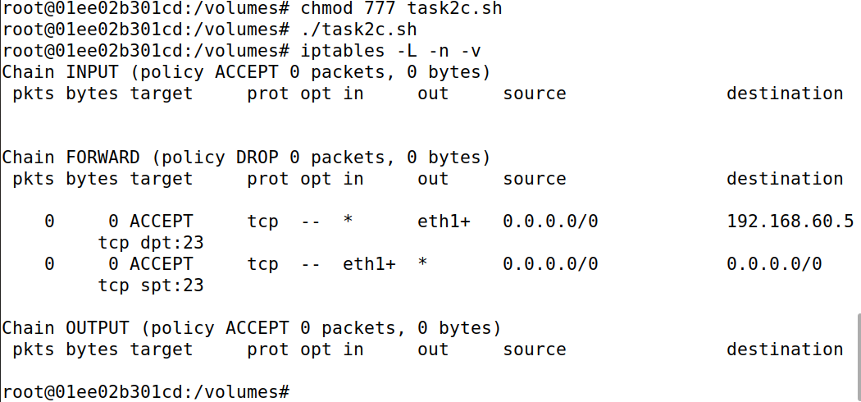
任务2.C:保护内部服务器
在本任务中，我们希望保护内部网络(192.168.60.0/24)中的TCP服务器。更具体地说，我们希望实现以下目标。
要实现外部仅能访问内网中指定主机上的telnet服务，还是添加FORWARD规则，用-d指定目标IP，-dport指定目标端口号，仍然需要注意双向ACCEPT

Slide 15
/03
任务3:连接跟踪和有状态防火墙

Slide 16
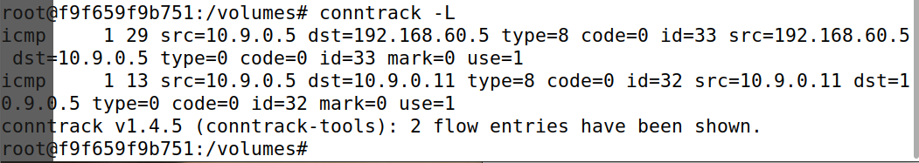
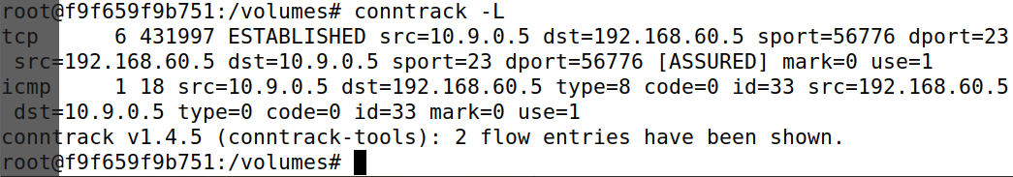
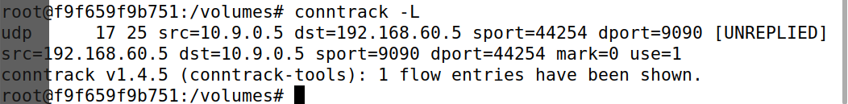
任务3A:尝试连接跟踪
1. ICMP实验:在路由器上执行如下命令，查看连接跟踪信息。描述你的观察。ICMP连接状态保持多长时间?
// On 10.9.0.5, send out ICMP packets
# ping 192.168.60.5
2. UDP实验:在路由器上执行如下命令，查看连接跟踪信息。描述你的观察。UDP连接状态保持多长时间?
// On 192.168.60.5, start a netcat UDP server
# nc -lu 9090
// On 10.9.0.5, send out UDP packets
# nc -u 192.168.60.5 9090
<type something, then hit return>
3. TCP实验:执行如下命令，查看路由器的连接跟踪信息。描述你的观察。TCP连接状态保持多长时间?
// On 192.168.60.5, start a netcat TCP server
# nc -l 9090
// On 10.9.0.5, send out TCP packets
# nc 192.168.60.5 9090
<type something, then hit return>
Notes:
ICMP和UDP都是无连接的，conntrack中状态持续时间约为30秒。
TCP在连接ESTABLISHED后，状态持续时间为432000秒，断开连接进入TIME_WAIT状态，持续时间为120秒。

Slide 17
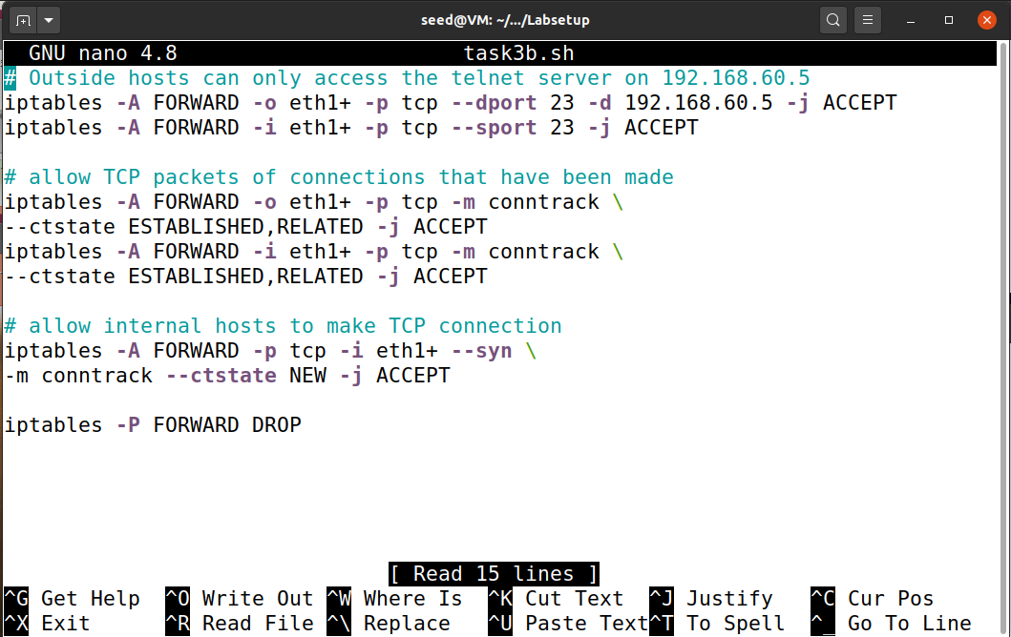
任务3B:设置有状态防火墙
请重写Task 2.C中的防火墙规则，但这一次，我们将添加一条允许内部主机访问任何外部服务器的规则(Task 2.C中不允许这样做)。
使用conntrack模块，只放行新的TCP SYN包和已有TCP连接的数据包，否则无法确定需要放行哪些传入内网的数据包。

Slide 18


https://github.com/id-none?tab=repositories
https://github.com/chinggg/
感谢聆听
THANKS

